Slide 1
Experimentação no Ensino de Ciências e Biologia
Profa.Rita de Cássia Freitas

Slide 2
Experimentação no Ensino de Ciências
Quando se fala em Experimentação no Ensino de Ciências, muitas vezes o que vêm à lembrança é a utilização de laboratórios e a realização do que muitos acreditam ser um “show”.
Figura 2: criança alegre no laboratório.

Slide 3
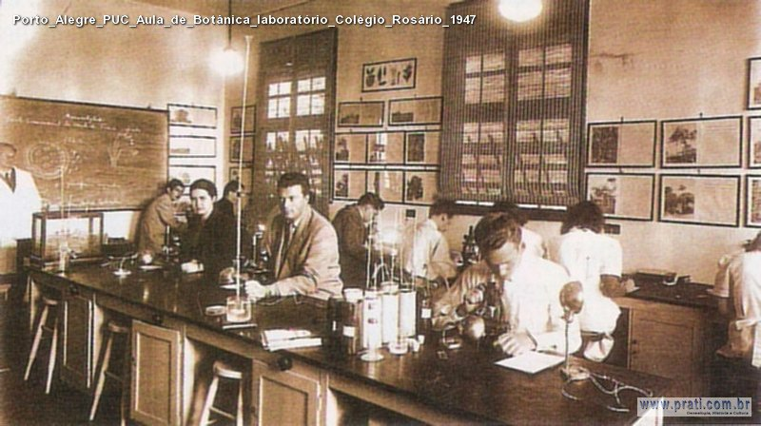
Experimentação no Ensino de Ciências
Histórico
Experimentação ocupou um papel especial, a partir do século XVII, com relação à consolidação das Ciências Naturais.
O interesse em introduzir atividades experimentais (realizadas no laboratório) foi provocado por vários fatores, entre eles, políticos e educativos.
Figura 3: aula prática Colégio do Rosário/PUC Porto Alegre - 1947.

Slide 4
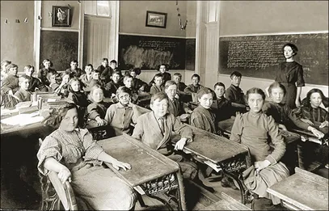
Experimentação no Ensino de Ciências
Histórico
BRASIL
Criação do Ministério da Educação e da Saúde (1931) por Francisco Campos, firmava-se a concepção tradicional de educação escolar;
“a transformação, pela escola, dos indivíduos ignorantes em cidadãos esclarecidos”
Figura 4: Sala de aula antiga.
Em 1946, pelo Decreto Federal nº 9.355, foi instaurado o Instituto Brasileiro de Educação, Ciências e Cultura (IBECC) na Universidade de São Paulo; sua função foi tornar o ensino de Ciências mais prático e atualizar os conteúdos dos livros-texto de Ciências.

Slide 5
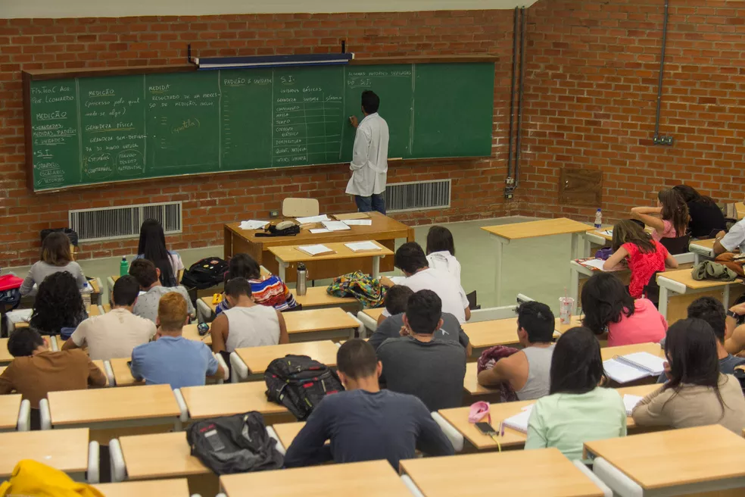
Experimentação no Ensino de Ciências
Histórico
Nessa tendência pedagógica os experimentos são valorizados como formas de comprovar teorias expostas em sala de aula;
predominam as aulas práticas por demonstração;
Lei de Diretrizes e Bases, em 1961: aulas de Ciências passaram a ser ministradas obrigatoriamente nas duas últimas séries do antigo ginásio (atuais 8º e 9º anos do Ensino Fundamental)
Grande volume de conteúdo era transmitido em aulas expositivas; avaliações se baseavam nos questionários apresentados no livro-texto
Figura 5: Anfiteatro.

Slide 6
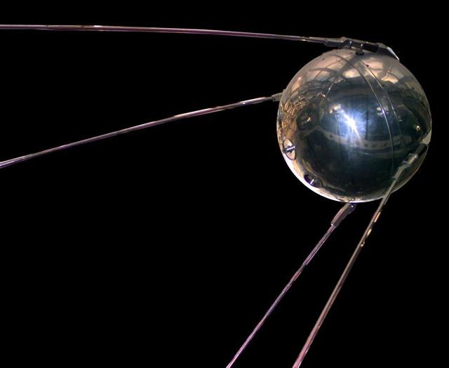
Experimentação no Ensino de Ciências
Histórico
No Brasil e em outros países do mundo, o ensino de Ciências, no período de 1950 a 1960, foi bastante influenciado pelas transformações decorrentes da Segunda Guerra Mundial:
industrialização, o
desenvolvimento tecnológico
desenvolvimento científico,
marco o lançamento do Sputnik em 1957.
Figura 6: Sputnik.

Slide 7
Experimentação no Ensino de Ciências
Histórico
O alvo de formar cientistas foi levado ao extremo nos projetos renovados norte-americanos dos anos 60.
Nos EUA advogou-se o investimento no ensino de ciências no intuito que este possibilitasse:
1) aumentar o número de cientistas,
2) desenvolver líderes políticos com entendimento do que é ciência de modo que estes a incluíssem em suas agendas e
3) assegurar por parte do público em geral uma atitude de simpatia em relação à atividade dos cientistas e reconhecimento pelos avanços que estas atividades traziam.

Slide 8
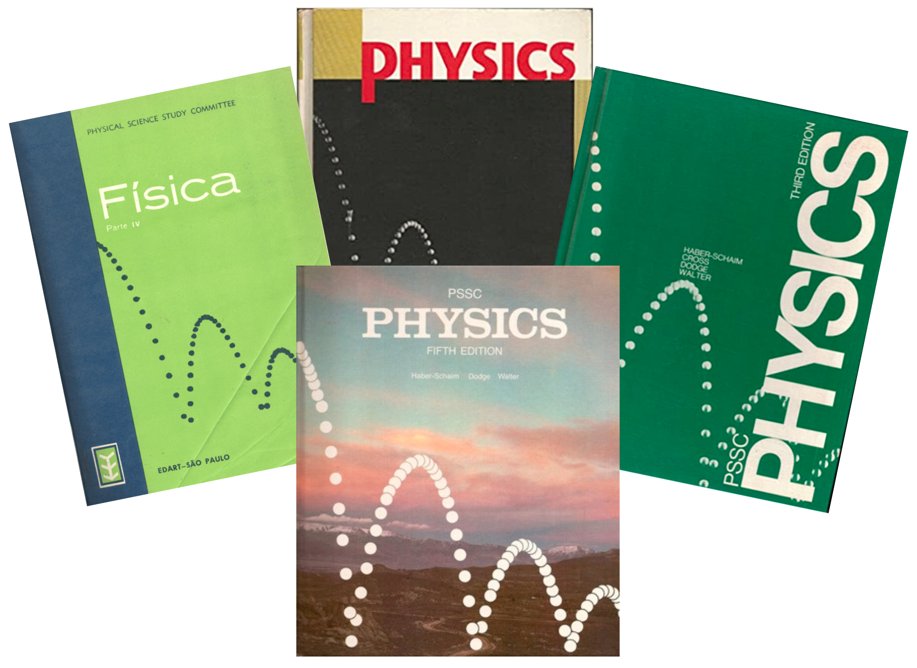
Experimentação no Ensino de Ciências
Histórico
Sociedades científicas americanas, acadêmicos renomados e governo uniram-se e elaboraram projetos:
projetos de física (Physical Science Study Commitee – PSSC);
biologia (Biological Science Curriculum Study – BSCS);
química (Chemical Bond Approach – CBA);
matemática (Science Mathematics Study Group – SMSG).
Figura 7: livros de Física do projeto PSSC. Para acessar os livros: https://fep.if.usp.br/~profis/projetos-ef.html
Exemplo de vídeo instrucional: https://www.youtube.com/watch?v=QYhpAmCOH9I

Slide 9
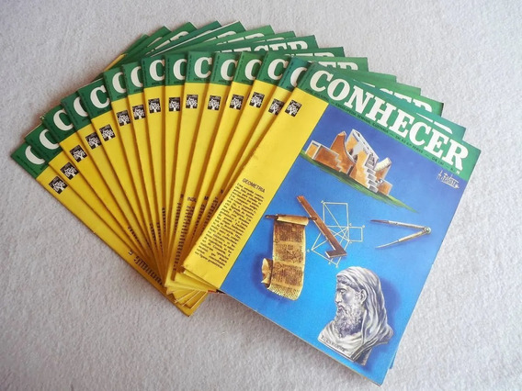
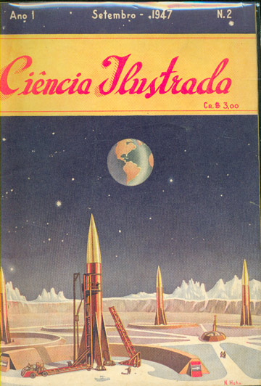
Experimentação no Ensino de Ciências
Histórico
Brasil:
industrialização e necessidade de mão-de-obra;
incentivo às Ciências;
cooperação com os EUA;
ensino de Ciências com papel profissionalizante e descaracterizado;
popularização das Ciências.
Figuras 8 e 9: Coleção Conhecer - Enciclopédia Ilustrada e Ciência Ilustrada.

Slide 10
Experimentação no Ensino de Ciências
Aluno deveria experimentar as ciências por meio do “método científico” ou “método da descoberta” ou “ciência posta em prática” para a formação de futuros cientistas;
Aluno tentava imitar o trabalho do cientista, levantando hipóteses, seguindo uma metodologia rígida, devendo obter e discutir resultados e chegando a uma conclusão;
Problemas:
inexperiência de professores e alunos com investigação;
grau de complexidade com que os conteúdos e os experimentos relacionados às investigações propostas eram apresentados;
falta de infra-estrutura para implementar as propostas.

Slide 11
Experimentação no Ensino de Ciências
No final da década de 1970 e início dos anos 1980: projetos para o desenvolvimento de materiais didáticos adequados às novas visões do ensino de Ciências, dando ênfase ao processo experimental;
Discussões sobre o ensino de Ciências foram levantadas, algumas norteadas sobre a visão piagetiana (cognitivista) e/ou construtivista - aluno já possui um conjunto de concepções próprias de conhecimento (às vezes inadequadas);
1996: Lei de Diretrizes e Bases da Educação Nacional (formar alunos críticos; interdisciplinaridade; CTS);
Base Nacional Comum Curricular - 2018: necessidade da relação entre o ensino de Ciências, sociedade e tecnologia e as questões ambientais.

Slide 12
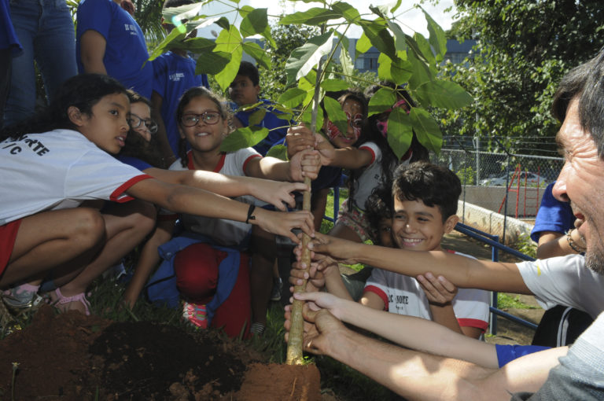
Experimentação no Ensino de Ciências
Necessidade atual na Educação
Envolver o estudante com assuntos de importância local, contextualizar aquilo que realmente está aos olhos dos estudantes e envolvê-los com os conteúdos ditos tradicionais.
Figura 10: alunos plantando muda de árvore.

Slide 13
Experimentação no Ensino de Ciências
Documentos Norteadores
PCN: não obrigatório; organização por ciclos (2 anos)
DCN: obrigatório; traz conteúdos mínimos
BNCC: poder de Lei; referência nacional obrigatória (redes pública e privada); não substitui os PCN e DCN; primeira a definir um conjunto de aprendizagens essenciais; Conhecimentos, Habilidades, Atitudes, Valores (CHAV); 10 Competências (foco); organização por anos de ensino;

Slide 14
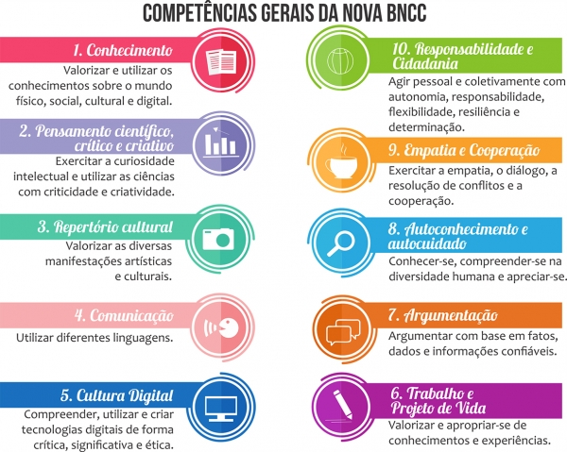
Experimentação no Ensino de Ciências
Figura 11: Novas Competências da Base Nacional Comum Curricular (BNCC)

Slide 15
Experimentação no Ensino de Ciências
Ao analisar a Base Nacional Comum Curricular (BNCC):
área de Ciências da Natureza deve assegurar o acesso aos conhecimentos científicos produzidos ao longo da história, bem como a aproximação gradativa aos principais processos, práticas e procedimentos da investigação científica”.
alunos devem ter “um novo olhar sobre o mundo que os cercam, como também façam escolhas e intervenções conscientes e pautadas nos princípios da sustentabilidade e do bem comum”;
porém, a base é carente em indicações de atividades em laboratório.

Slide 16
Experimentação no Ensino de Ciências
Questão fundamental:
Sou professor de Ciências (ou de Química, de Física ou de Biologia) em uma escola. E quero realizar uma aula prática.
O que devo fazer?
Figura 12

Slide 17
Experimentação no Ensino de Ciências
Questão fundamental:
Sou professor de Ciências (ou de Química, de Física ou de Biologia) em uma escola. E quero realizar uma aula prática.
O que devo fazer?
Selecionar o tema
Definir em que momento da aula irá ocorrer a intervenção
Definir o experimento

Slide 18
Experimentação no Ensino de Ciências
Definido o experimento
Viabilidade
Recursos físicos
Objetivo de aprendizagem
Tempo
Segurança

Slide 19
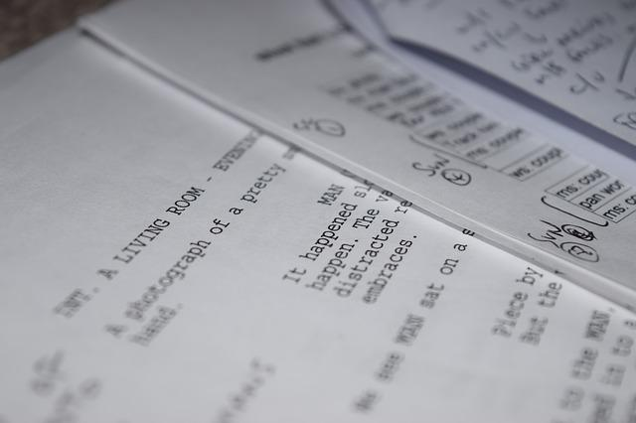
Experimentação no Ensino de Ciências
O experimento é viável!
Produção do plano de aula com a previsão da atividade experimental e o momento da intervenção
Figura 13
Produção de um roteiro da aula experimental

Slide 20
Experimentação no Ensino de Ciências
Ao planejar as aulas experimentais é importante que o professor considere uma série de aspectos relevantes:
a) a relação dos experimentos com o cotidiano dos estudantes;
b) os conhecimentos que os estudantes possuem sobre os conceitos que serão abordados;
c) os conteúdos conceituais (conceitos, leis, teorias) que estão envolvidos como a atividade prática;
d) os conteúdos procedimentais (as técnicas e habilidades) que os estudantes aprenderão e/ou precisarão ter para realizar o experimento;

Slide 21
Experimentação no Ensino de Ciências
Ao planejar as aulas experimentais é importante que o professor considere uma série de aspectos relevantes:
e) o conhecimento da complexidade do equipamento a ser utilizado (se houver) no experimento que o professor deve ter;
f) a análise pelos estudantes dos dados obtidos empiricamente;
g) o tempo para a realização (demonstrativa ou definitiva) do experimento e para a sistematização e análise das informações;
h) a forma de avaliação não somente dos conceitos, mas também dos procedimentos e das atitudes dos estudantes.

Slide 22
Experimentação no Ensino de Ciências
A seguir, apresentamos a estrutura mínima, para a produção de material instrucional, para uma aula experimental:
1. IDENTIFICAÇÃO.
2. TÍTULO DA AULA.
3. TÍTULO DO EXPERIMENTO.
4. OBJETIVO(S).
5. RESUMO TEÓRICO SOBRE O ASSUNTO ABORDADO (deve conter apenas as informações necessárias para que o aluno consiga refletir, discutir e compreender o fenômeno observado por meio do experimento que será realizado).

Slide 23
Experimentação no Ensino de Ciências
6. MATERIAL NECESSÁRIO
7. PROCEDIMENTO EXPERIMENTAL
8. QUESTIONÁRIO SOBRE O EXPERIMENTO REALIZADO (deve ser elaborado de tal maneira que cada pergunta leve o aluno a reviver ou lembrar mentalmente a cronologia de como se desenvolveu o experimento, ou seja, a ordem de ocorrência dos fatos. A última pergunta do questionário deve “remeter” imediatamente o aluno a verificar se o objetivo planejado para a experiência foi alcançado).

Slide 24
Experimentação no Ensino de Ciências
9. EXERCÍCIOS COMPLEMENTARES SOBRE O ASSUNTO ABORDADO (o objetivo é o de “transportar” os alunos para outras situações de aplicação e também para explicar modelos teóricos).
10. REFERÊNCIAS BIBLIOGRÁFICAS OU BIBLIOGRAFIA.

Slide 25
Experimentação no Ensino de Ciências
Atividade:
Analisar o experimento distribuído em aula, observando aspectos como:
é plausível de realização?
os materiais são de fácil obtenção?
os objetivos e orientações são claros?
se tem introdução teórica
perigos, cuidados,
natureza dos materiais, etc.
há avaliação no final?
Após, socializar as discussões.

Slide 26
Créditos das imagens
Figura | Crédito
Capa | Pixabay
1 | Pixabay
2 | Pixabay
3 | Trabalho de Domínio Público - Alguns direitos reservados por Fotos Antigas RS - Visite www.prati.com.br
4 | https://s1.static.brasilescola.uol.com.br/be/conteudo/images/4d247c5ddb05cdc6a3b003960cc62030.jpg
5
6 | Imagem de NASA-Imagery por Pixabay
7 | https://fep.if.usp.br/~profis/assets/img/PSSC.png
8 | https://http2.mlstatic.com/D_NQ_NP_929609-MLB49262610028_032022-O.webp
9 | https://sebodomessias.com.br/imagens/produtos/163/1632051_1632051.jpg

Slide 27
Créditos das imagens
Figura | Crédito
10 | Escola Classe 415 Norte, Plano Piloto, Brasília, DF, Brasil 19/4/2018 Foto: Tony Winston/Agência.
11 | http://inep80anos.inep.gov.br/inep80anos/media/tz_portfolio/article/cache/istock-79_L.jpg
12 | Imagem de PublicDomainPictures por Pixabay
13 | Imagem de Oli Lynch por Pixabay

